Slide 1

KAMPUS TOEGANGSBEHEER
Stelsel Oorsig &
Pre-Alpha Demonstrasie
Span 3 · DA6 Pre-Alpha · 15 Mei 2026
Jaco · Louis · Steven · Connor

Slide 2




STELSEL OORSIG
Flutter App
Web-koppelvlak
FastAPI Backend
PostgreSQL
Studente, Personeel, Sekuriteits wagte en Kampus Opsigters
op hul fone
▶
Administrateurs
beheer die stelsel en Personeel kan klas bywooning besigtig.
▶
API & besigheids-
logika (Python)
▶
Die databasis word intern op ons eie bediener gehuisves.
Alle komponente kommunikeer via REST API.

Slide 3




HOE DIT WERK
Vier gebruikerstipes, elk met 'n eie rol
Administrateur
Kampus Opsigter
Student / Personeel
Sekuriteits­wag
Web-koppelvlak
Web-koppelvlak
Flutter Mobiele App
Flutter Mobiele App
Mobiel (NFC-koppeling)
Mobiele App
Teken in met wagwoord
Skandeer NFC-tag by lokaal
Wys bevestiging van bywoning
Besigtig en skep saamrygroepe
Skandeer akademia-lede
Skandeer besoekers
Valideer toegang by hekke
Registreer gebruikers
Skep lokasies & klaskamers
Koppel NFC-tags aan lokasies (mobiel)
Bestuur kampus-infrastruktuur
Besigtig kampus-paneelbord
Besigtig funksie-paneelbord
Besigtig koshuis-paneelbord
● Web + Mobiel: Admin & Opsigter ● Net Mobiel: Student, Personeel & Sekuriteitswag

Slide 4
DIE PROBLEEM
Studente moet tans
handmatig teenwoordigheid
bevestig.
Tradisionele proses:
1
Student kom klas toe
2
Student skandeer in by klaskamer tablet, met student kaart
Tablet inskandeering is onbetroubaar, omdat studente vir mekaar kan inteken
Dosente moet dan vir ‘n derde-party vra vir bywooning data
Geen intydse sigbaarheid van wie teenwoordig is nie
3
Dosent kry die bywooning data vanaf ‘n derde-party
❌ Tydrowend · Foutgevoelig · Nie-sigbaar

Slide 5



PRE-ALPHA OPLOSSING
NFC-tags gekoppel aan klaskamers
1
2
3
Lokasie + NFC
Student Skandeer
Bevestiging
→
→
Admin skep 'n Lokasie (klaskamer) en koppel 'n fisiese NFC-tag se UID daaraan.
Student hou sy foon oor die NFC-tag by die klasdeur. Die app lees die tag outomaties.
App maak 'n API-oproep en wys:
"Jy is ingeteken by Studiesaal"

Slide 6

DEMO — STAP 1
Administratiewe Opstelling
Admin meld aan op die Web-koppelvlak
1
Skep 'n Nuwe Lokasie
Admin navigeer na Kampus bladsy → Skep nuwe klas knoppie → Tik klaskamer naam in bv. "Studiesaal“, selekteer kampus bv. “Leriba” en kliek skep. Die Backend skep dan die NFC-tag en Lokasie.
2
Koppel die NFC-Tag
Admin skryf dan na die fisiese NFC-tag die genereerde UID d.m.v. sy toepassing.
3
Lokasie is Gereed
Die NFC-tag is nou aktief gekoppel aan die klaskamer. Geen verdere konfigurasie nodig nie.

Slide 7
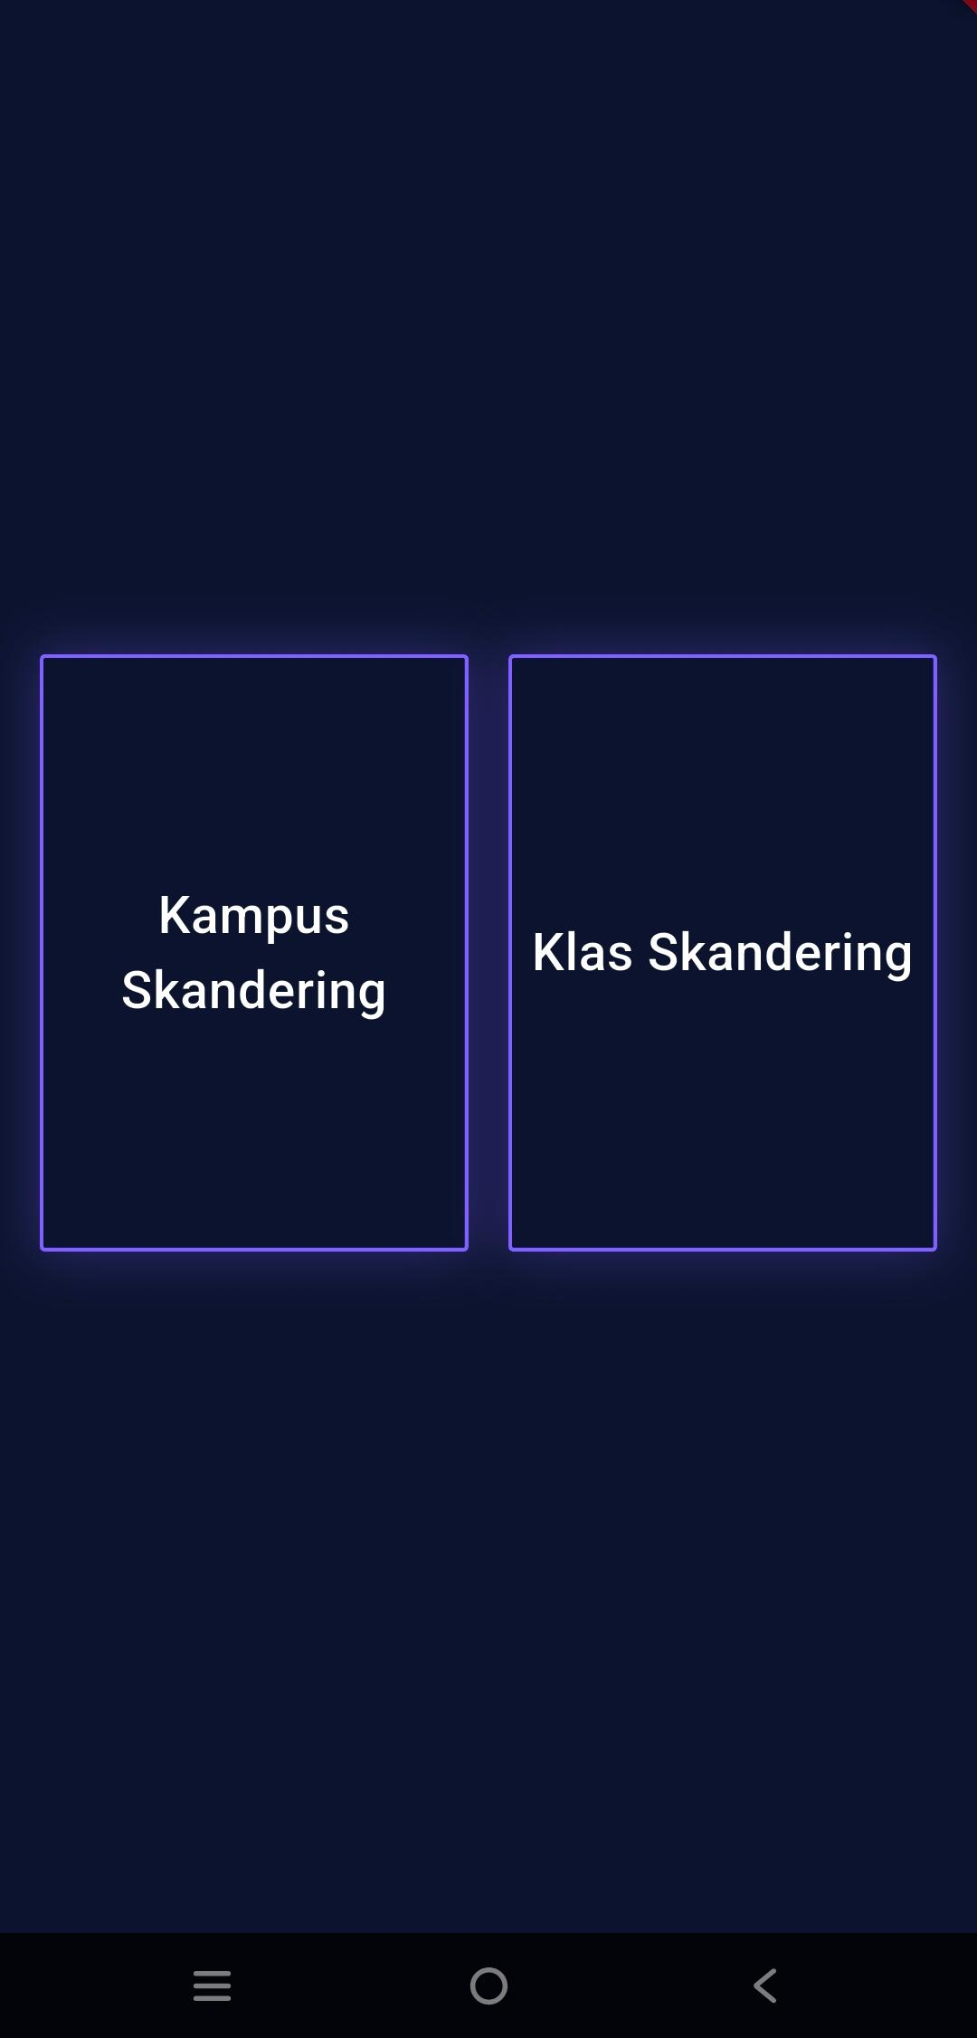


DEMO — STAP 2
Student Inskandeer by Klaskamer
Maak App Oop
Student teken in met sy studentenommer en wagwoord op die Flutter-app.
▼
Kliek “Klas Skandering"
Student navigeer na die NFC-skandeer skerm en kliek die knoppie om te begin luister.
▼
Hou Foon oor Tag
Foon word naby die NFC-tag gehou (by die klasdeur). UID word outomaties gelees.
▼
Bevestiging Verskyn
App ontvang die klaskamernaam van die API en wys: "Ingeteken by Studiesaal"

Slide 8
TEGNIESE ARGITEKTUUR
API Eindpunte vir die Demo
Databasis Tabelle
Metode | URL | Doel
POST | /lokasies | Skep nuwe Lokasie
POST | /klasse | Skep Klas met NFC
POST | /nfc-tags | Koppel NFC-tag aan Lokasie
GET | /nfc-tags/{uid} | Kry Lokasie deur NFC UID
Lokasies
Lokasie_ID (PK)
LOK_Naam
LOK_Tipe
Kampus_ID (FK)
NFC_Tags
NFC_Tags_ID (PK)
NFC_UID (uniek)
Lokasie_ID (FK)
NFC_Tipe
NFC_Is_Aktief
TEGNIESE STAPEL
Flutter
FastAPI
PostgreSQL 18
Inhuis
SQLAlchemy
Mobiele App
Backend API
Databasis
DB Hosting
ORM

Slide 9
PRE-ALPHA OMVANG
Wat ons in DA6 demonstreer
✅ IN SCOPE
⏭ LATER FASES
Admin skep Lokasie (klaskamer)
Admin koppel NFC-tag UID aan Lokasie
Student skandeer NFC-tag via Flutter App
App maak API-oproep na backend
Bevestiging op skerm: "Ingeteken by X"
Databasis: Lokasies & NFC_Tags tabelle
Klas-skedule & bywoning-rekords
Sekuriteit Wag skandeer-funksie
Saamrygroepe
Gaste & besoeker-bestuur
Analitiese dashboard
Voertuig-koppeling

Slide 10
SPAN & TAAKVERDELING
Jaco
Louis
Databasis & Projekleier
Backend Ontwikkelaar
Lokasies & NFC_Tags tabelle (SQL)
Databasis opstelling
Migrasie-lêers
POST /lokasies
POST /klasse
POST /nfc-tags
GET /nfc-tags/{uid}
Steven
Connor
Backend Ontwikkelaar
Frontend Ontwikkelaar
GET /nfc-tags/{uid} (kern eindpunt)
Fouthantering patroon
Error-handler
Admin web-vorms (Lokasie + NFC)
Flutter skandeer-skerm
Rolgebaseerde navigasie
🎯 DA6 Mylpaal: 15 Mei 2026 · Pre-Alpha Demonstrasie

